Slide 1

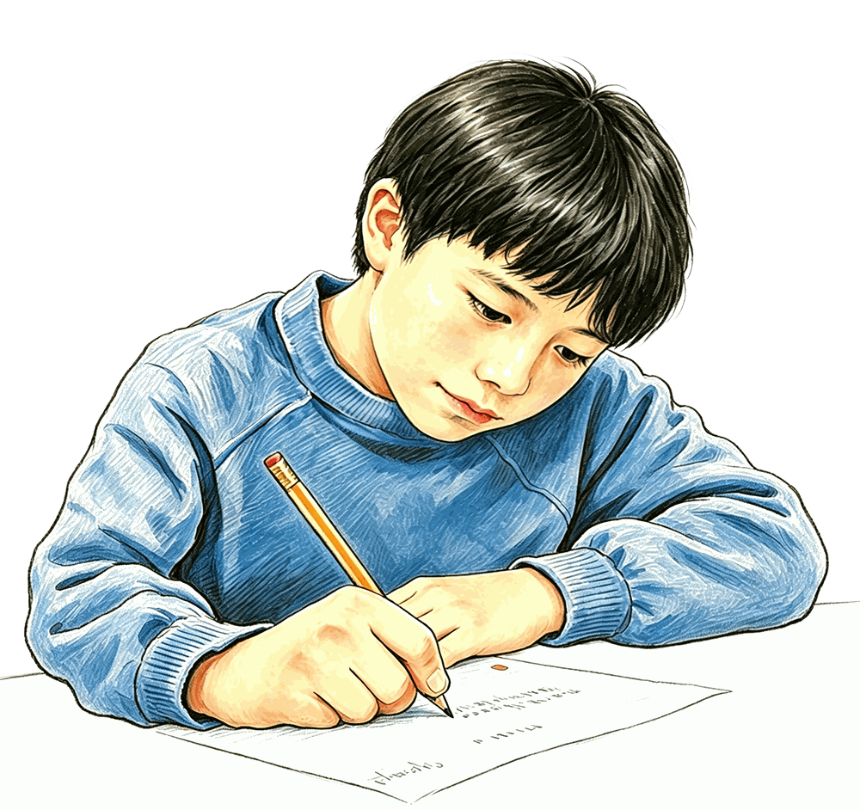
写日记
三年级上册 · 第二单元 · 校内同步写作（应用文 · 日记）
三年级上册 · 第二单元
Notes:
课前导入：今天开始写自己的日记——日记本上的第一篇。三上第二单元应用文·日记，2课时连排。授课前把示范文中金鱼事件整体替换为本班真事，人名日期天气同步替换。

Slide 2

01
写作指导课
创设情境 · 认识日记 · 说新鲜事 · 学写法 · 日记构思表 · 教师示范文
Notes:
第1课时·写作指导课。线索：《蚯蚓的日记》导入，认识日记格式，说新鲜事打开思路，学'挑一件事按顺序写清楚、把心情写成看得见的样子'，填日记构思表，读教师示范文与旁批。

Slide 3


创设情境
还记得那只 写日记的小蚯蚓 吗？
1
绘本《蚯蚓的日记》——它把每天遇到的事， 一天一天记下来
2
有趣又生动——这样的日记，我们每个人都能写出来
3
日记，写在一个 自己的本子 里——它是什么样子？和作文有
什么不一样？
老师也写了一则日记——我们一起来 看看它的样子。
Notes:
开场：你们小时候读过《蚯蚓的日记》吗？（请认识的同学说一两句）一只小蚯蚓把每天遇到的事一天一天记下来，又好玩又有趣。这样的日记，咱们每个人都写得出来。（出示日记本实物）日记就写在这样一个本子里——可它到底长什么样、和平时写的作文有什么不一样？老师也写了一则，一起来看看。

Slide 4
认识格式
老师写的一则日记 —— 开头有什么不同？
9月15日 星期一 晴
第一行写三项
日期 · 星期 · 天气，中间空几格
今天课间，我刚走到走廊，就被几个孩子团团围住，
齐声喊：“老师，您今天换发型啦！”我愣了一下——
其实只是早上来不及，随手把头发扎了起来。一个小姑娘
踮着脚认真端详，说：“好看，像幼儿园的老师。”我哭
笑不得，伸手又把头发往紧里拢了拢。
正文另起一行
和写作文一样，开头空两格
为什么要写这三项？日后翻阅时，一看第
一行，就知道 这是哪天的事、那天星期几、
是什么天气 ，当时的情景就想起来了。
短短几句话，记的就是 一天里发生的一件小事。
Notes:
出示教师日记（换发型小事）。提问：这则日记和平时写的作文，开头有点不一样——第一行写的是什么？对，三样：日期、星期、天气，中间空一格。为什么写这三样？因为日记记的是'某一天发生的事'，过些日子翻回来一看第一行就想起来了。正文另起一行，开头空两格，和写作文一样。

Slide 5
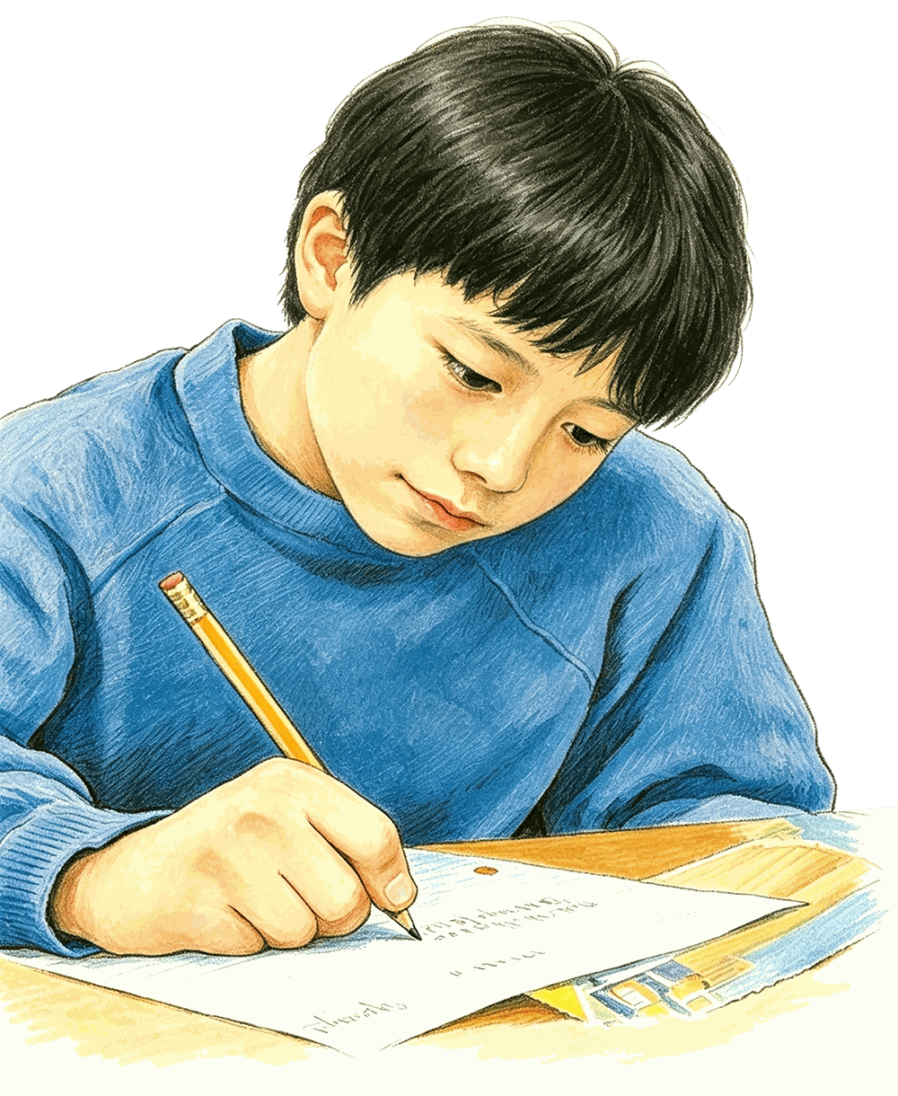
创设情境
今天的任务 —— 写下你的第一篇日记
日记主要是写给 将来的自己 看的
——今天记下来，一个月、一年后再翻开，还能想起今天发生的事和当时的心情。
1
日记里 什么都可以写
——开心的、不开心的、藏在心里的，都能写；写真话、写真实的感受
2
今天写第一篇，写完举行 “日记分享会”
——听一听别人记了什么、是怎么写清楚的
3
要分享，就先选一件 可以讲给大家听 的事
——心里的悄悄话，留到以后自己写
Notes:
日记写给谁看？主要写给将来的自己——过一个月、一年再翻开，还能想起今天的事、今天的心情。也正因为写给自己，什么都装得下：开心的、不开心的、憋在心里的小不满都能写，只管写真话真感受。今天的任务：给自己的日记本写下第一篇；写完开'日记分享会'。提醒：今天挑一件不介意讲给大家听的事，更私密的心事留着以后自己写。

Slide 6
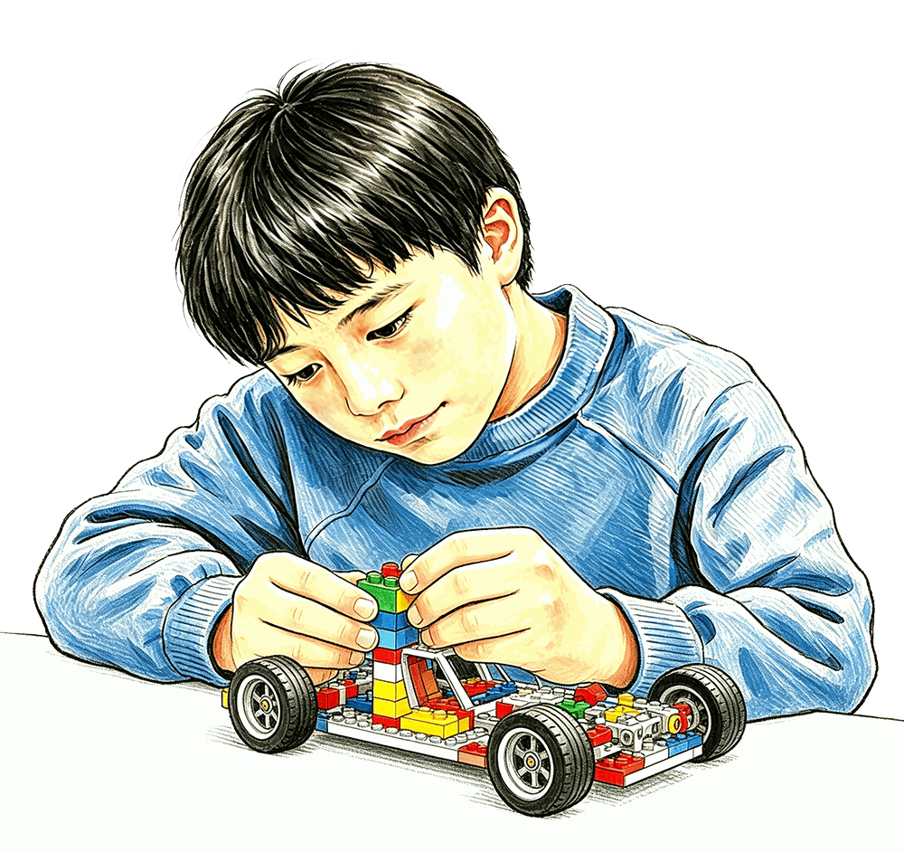
说说新鲜事
像记者一样 —— 播报一条新鲜事
同桌互说：一人用几句话简要地说，说清 “发生了一件什么事”；
同桌听完，可以追问一句“后来呢”。
在学校领到了一张奖状
家里种的草莓终于能摘了
拼完了一整盒乐高模型
这些事有大有小，但每一件都是 今天、昨天刚发生的 ，都有话可说——这样的事，
最适合写进日记。
日记里写的事不必稀奇，难的是从一天的许多事里，选出最值得记的那一件。
Notes:
热身：回想今天从早上到现在、或昨天，有没有一件新鲜的、好玩的、心里有点感触的小事？哪怕很小——上学路上、课间、家里都行。同桌两两互说，像记者播报新鲜事那样几句话说清'发生了一件什么事'，同桌听完可以问'后来呢'。再请三四位讲给全班（教师顺势点评每件事的可写之处）。总结：日记要写的事不用稀奇，就藏在每天的日子里；难在从好多事里挑出最值得记的那一件。

Slide 7
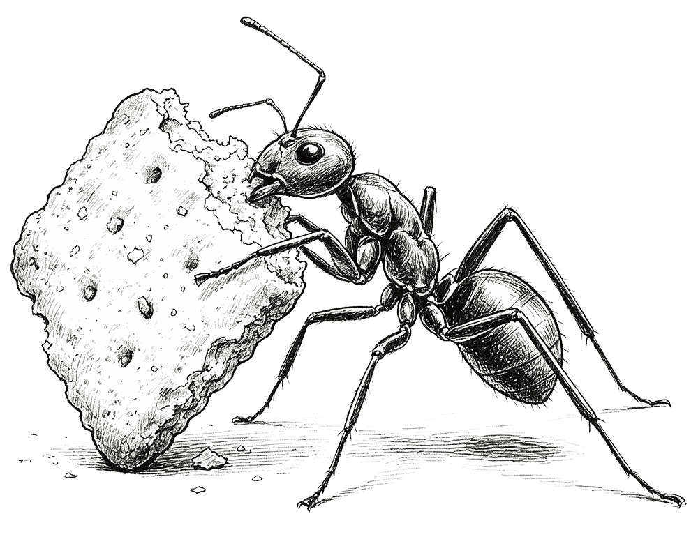
判断对比
这两段话，哪一段你愿意 收进日记本？
1
流水账
2
集中写一件事
今天早上我七点起床，刷了牙、洗了脸，吃
完早饭就去上学。上午上了语文课、数学课、英
语课。中午吃了饭。下午上了体育课，放学回到
家写作业，然后吃饭、看电视，最后就睡觉了。
今天放学路上，我看见一队蚂蚁在搬一大块
饼干渣 。它们排着队，一个接一个，有的在前面
拖、有的在后面推，那么小的身子，竟然把比自
己大好几倍的饼干渣，一点一点挪进了墙角的小
洞里。 我蹲在那儿看了好久 ，觉得真有意思。
① 左边从起床记到睡觉，列了一长串——天天如此、人人一样，读完印象模糊，什么也没留下。
② 右边只写看蚂蚁这一件事，怎么拖、怎么推写得清清楚楚——只写一件，反而让人印象深刻。
Notes:
动笔前先弄清日记该怎么写。两段对照：A从起床刷牙上课一直记到吃饭睡觉——天天如此、人人一样，读完心里空落落的，这就是'流水账'；B只盯着放学看蚂蚁搬饼干渣这一件事，怎么拖怎么推写得清清楚楚，还写了自己看得入神——就这一件，反倒让人过目不忘。提问：哪一段你愿意收进日记本？为什么？

Slide 8
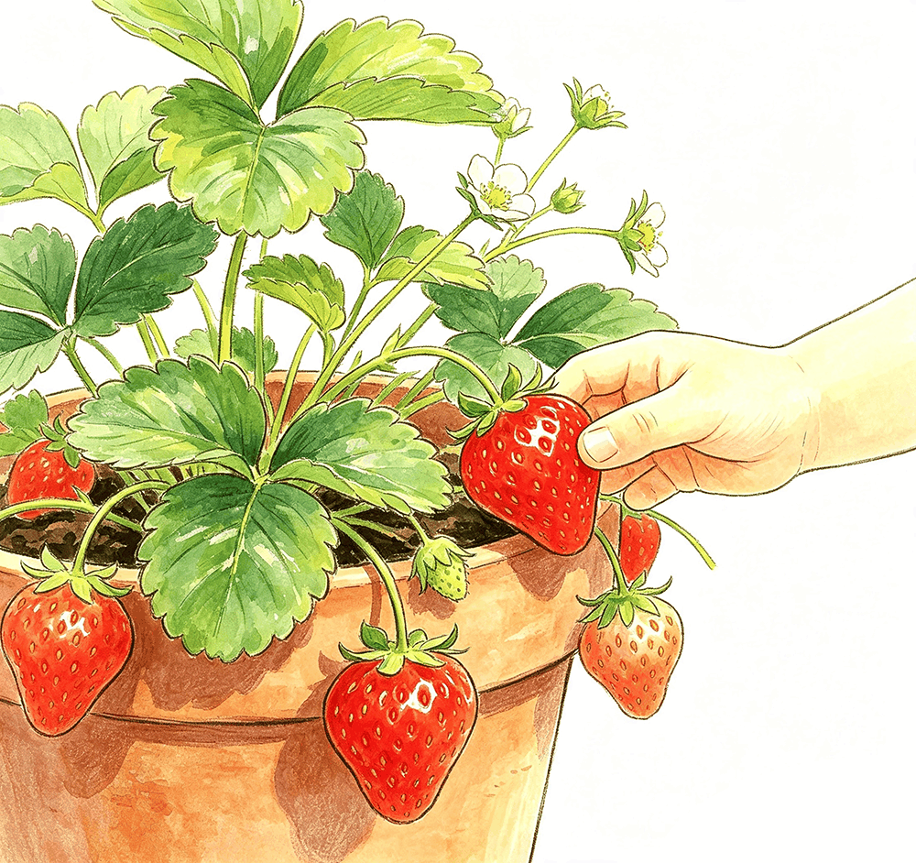
学写法
今天的写法 —— 挑一件事，写清楚
1
不是把一天的事 全部记下来——那是流水账
从一天里挑出 最有话可说的那一件 ——新鲜的、有意思的、
让你心中有感触的
2
按先后顺序写： 先怎样 → 接着怎样 → 然后怎样 → 最后怎样 ，
把时间、地点、人物、经过和结果交代清楚
3
日记里还少不了一样内容： 当时你心里的感受。
Notes:
写日记最要紧的一条：不是把一天的事统统记下来，而是从一天里挑出最值得写、最有话想说的那一件，把它写清楚。挑哪件？新鲜的、有意思的、让你心里一动的。怎么算写清楚？按事情发生的先后顺序：先怎样、接着怎样、然后怎样、最后怎样，把时间地点有谁经过结果交代明白（回扣上一单元）。

Slide 9
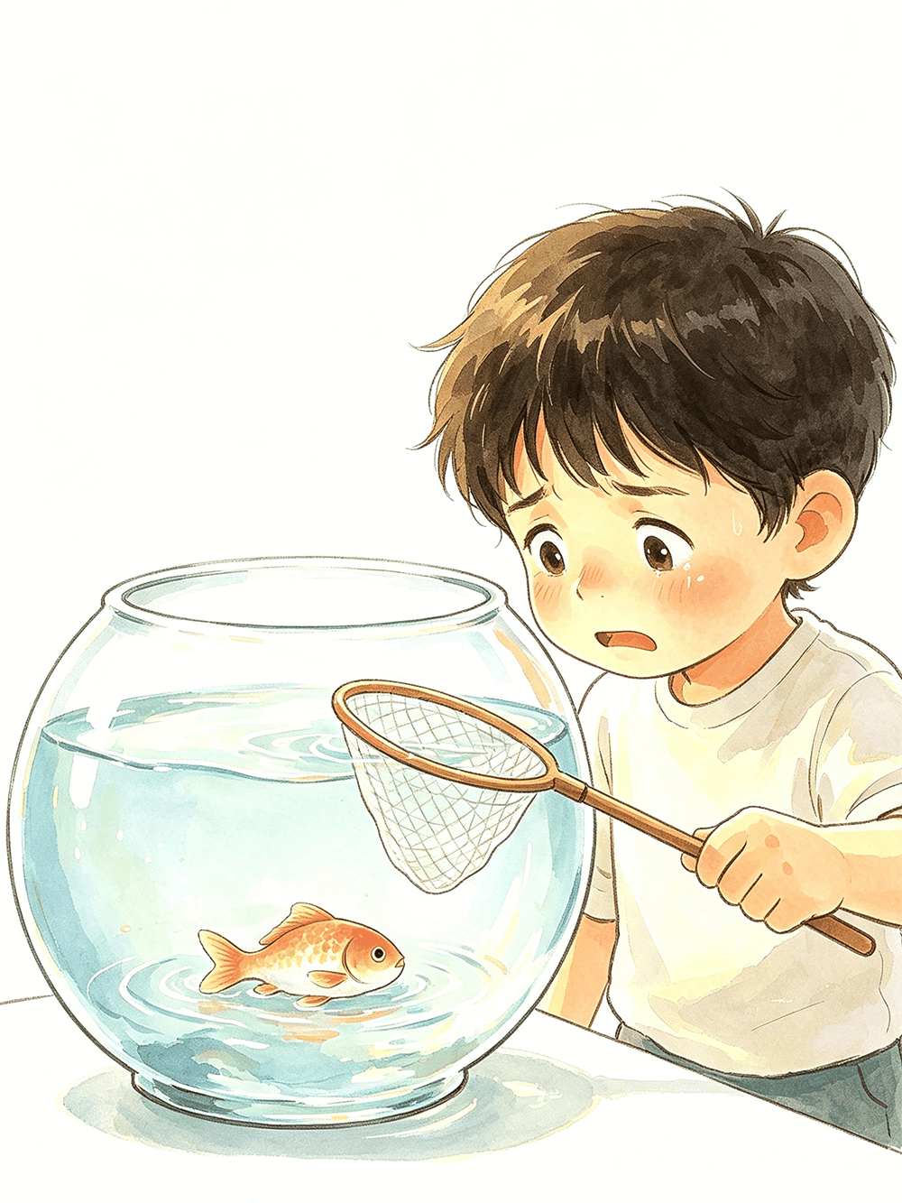
学写法
看老师怎样把 “难过”写成看得见的样子
我走到鱼缸边，一看，心里“咯噔”一下
——豆豆肚皮朝上，浮在水面，一动不动。我
赶紧用网兜把它捞起来 ，又轻轻放回水里，盼
着它能再游两下。
心里的感觉
心里“咯噔”一下、盼着它再游两下
看得见的动作
赶紧捞起来、又轻轻放回水里
没有直接说出
全文没有出现“我很难过”这四个字
“高兴”“难过”……只写这样的词语，别人感受不到；写出 当时的动作、做法和心里的话，你的心情就能让人看得见了。
Notes:
日记里还少不了当时的感受。可'高兴''难过'光写两个字，别人看不见。示范：今天早上老师发现班里的小金鱼不动了——看老师怎么把'难过'变成一段（见屏）。从头到尾没写'我很难过'，可处处觉出不好受：'咯噔'一下、赶紧捞起来、又轻轻放回盼它再游两下。把这些写出来，'难过'就不再是空空两个字，而是实实在在的样子。

Slide 10
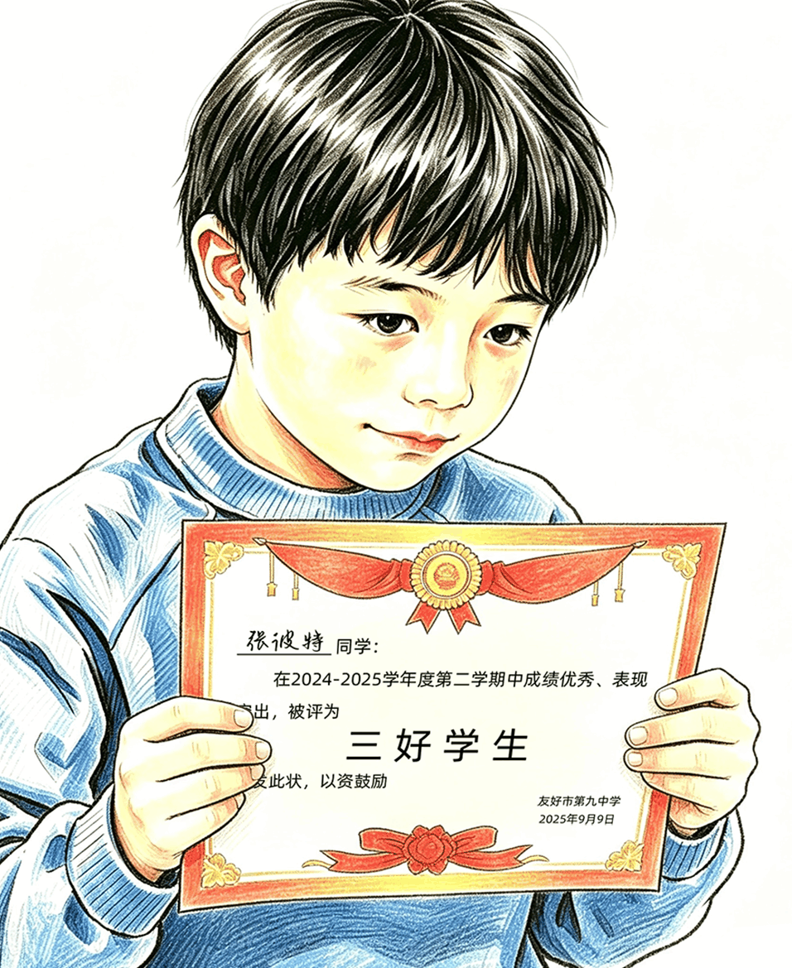
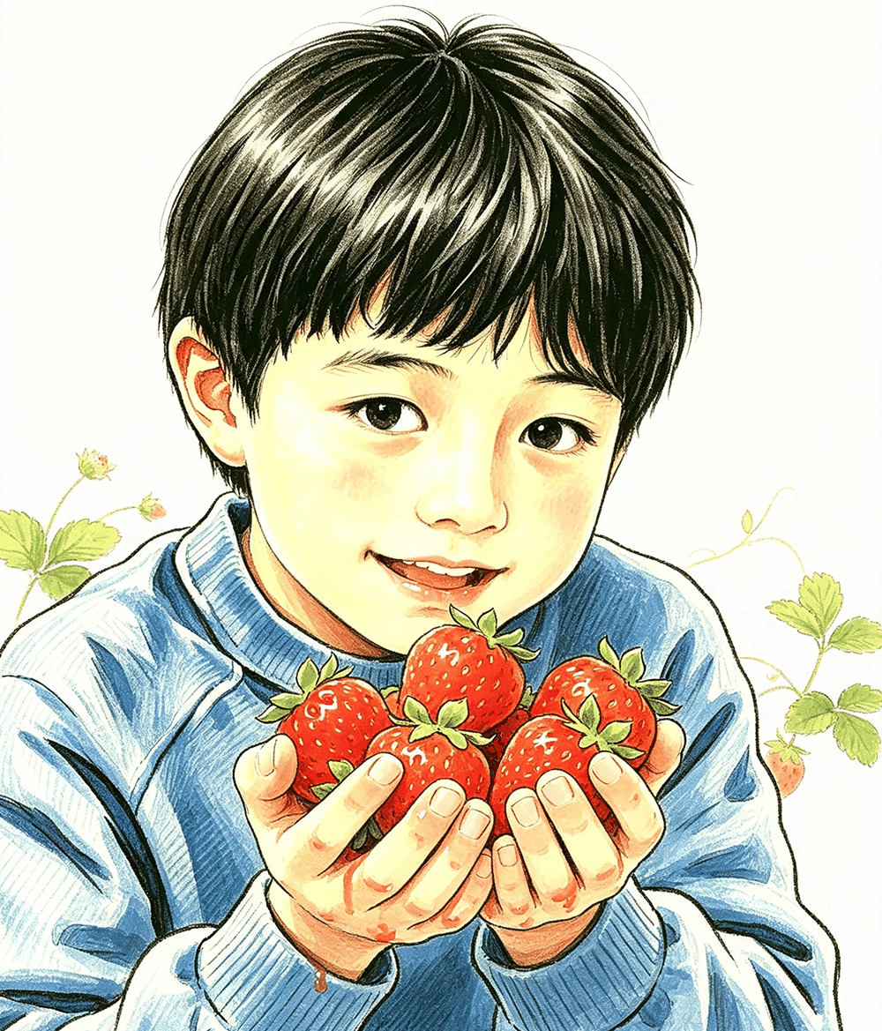
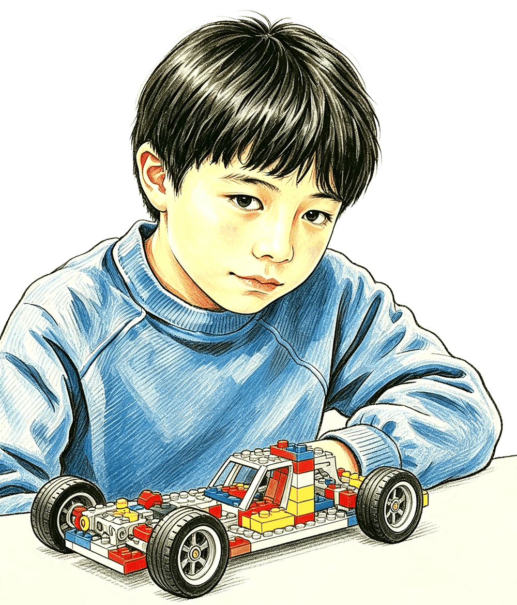
学写法
试一试 —— 不说 “我很……”
就拿你要写的那件事来说——那一刻你在做什么？心里有没有冒出一句话？
领
奖
状
摘
草
莓
拼乐高
我攥着刚得的奖状，指尖反复摩挲着
金边，心里默念 “努力总算没白费”
我捧着刚摘的草莓，指尖还沾着果汁，
心里暗暗想 “自己种的果子真甜”
我把最后一块零件按上去，看着自己拼装完
成的作品，心里忍不住说 “我终于拼完了”
你心里想说的那一句话，稍后就填在 构思表最后一行。
今天写日记的方法就三步：
挑一件最有话说的事
按顺序写清楚
心情写成看得见的动作和心里的话
Notes:
该你们了：拿你想写的那件新鲜事——那一刻你心里最强烈的感觉是什么？先别说'我很……'，想想：那时候你在做什么？心里冒出过哪一句话？请两三人说。点评：都没停在'我很高兴'上，全是当时的动作和心里话——对了。三步窍门收束：挑一件最有话说的事，按次序写清楚，心情落到看得见的做法和心里的话上。

Slide 11
日记构思表
日记构思表
每格只填几个关键词，不必写成完整的句子（老师示范：“送别小金鱼”）
项目
关键词（填两三个即可）
日期 · 星期 · 天气
9月18日 星期四 多云
我要写的这一件事
小金鱼豆豆死了、全班送别
地点 · 人物
教室、花坛边；我、全班同学（小雨）
经过：开始 → 接着 → 然后 → 最后
发现豆豆浮在水面、没救活 → 孩子们围上来、小雨红了眼 → 中午埋在桂花
树下、插了纸船 → 回教室路上谁都没说话
当时心里最想记下的感受
心里沉甸甸的、伤感
一件事的前后经过填在表格里——要写哪些内容，先写什么、后写什么，一眼就能看明白。
Notes:
动笔前用'日记构思表'把事捋顺，每格填几个词、不成句。老师拿今天送别小金鱼这件事示范（见表）。第一行定日期星期天气；第二行几个词写清'我要写哪一件事'；第三行在哪儿有谁；第四行按先后顺序填经过关键词；最后一行写当时心里的滋味。表填好，这件事就理清楚了。

Slide 12
日记构思表
现在请你—— 填好表，说给自己听
1
只填 关键词，不写句子；暂时填不出的格子先空着
“经过”一行 按先后顺序 填；最后一行不要忘记
写 当时心里的感受
2
填好后，用 只有自己听得见的声音 ，把这件事从
头到尾说给自己听一遍
3
哪里说得不顺畅，哪里就是还没想清楚的地方——就回到表上，给那一格再 补上一两个词 。写昨天的事，
第一行仍填今天的日期，正文开头交代一句“昨天”。
表在手上，动笔时 心里有底。
Notes:
学生填表：只填关键词、写简洁些，填不出的格子先空着。提示：写的是昨天的事？第一行仍填今天的日期，正文开头交代一句'昨天'即可。填好后不找人讨论——日记本来就是写给自己的：用只有自己听得见的声音，把这件事从头到尾说给自己听一遍；哪里磕磕绊绊，哪里就是没想清楚的地方，回表上补一两个词。

Slide 13
教师示范文
老师把那张表，写成了 一则完整的日记
9月18日 星期四 多云
今天一早进教室，我就发现不对劲。讲台边的鱼缸里，养了半个多月的小金鱼“豆豆”，肚皮
朝上，一动不动地浮在水面。我 心里“咯噔”一下 ，赶紧用网兜把它捞起来，又轻轻放回水里，
盼着它能游两下。可它沉下去，再没动。
铃响了，孩子们涌进来。眼尖的乐乐第一个发现，“啊”地叫出声，几个孩子一下围了上来：
“它是不是睡着了？”“能不能救活呀？”小雨没说话，眼圈一下就红了——这鱼是开学第一天她
从家里带来的。我蹲下来，轻声说：豆豆陪了我们半个多月，今天我们好好送送它。
中午，我们把豆豆埋在花坛边的桂花树下，小雨往土上插了一个自己折的小纸船。回教室的路
上，谁都没怎么说话。
原来一条小鱼的离去，也会在孩子们心底，留下一份沉甸甸的伤感。
■ 心里的感觉
■ 看得见的动作
■ 看得见的神情
■ 大家的安静
Notes:
出示教师示范文：老师把那张表写成了完整的一则日记。完整读一遍，注意标色：心里的感觉（紫）、看得见的动作（红）、看得见的神情（蓝）、大家的安静（绿）——与后面旁批表同色呼应。边读边想：哪些关键词被老师写'活'了。

Slide 14
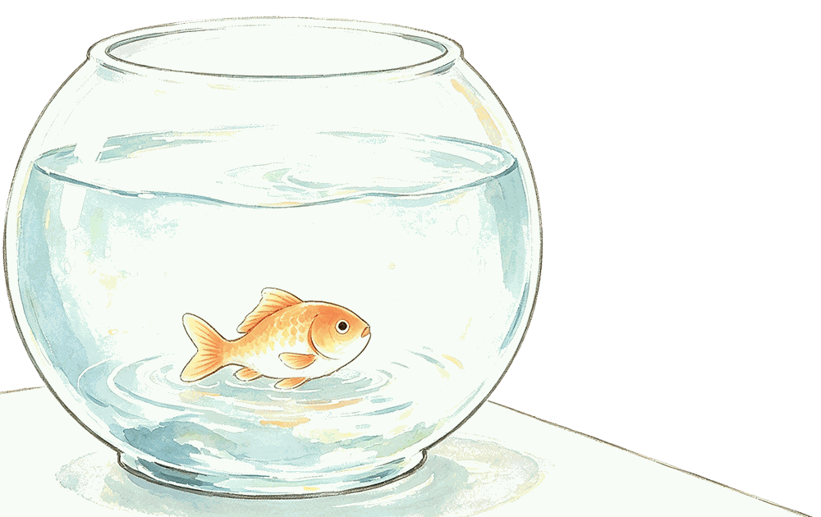
读样稿
读完，先思考 两个问题
1
这则日记记了一件什么事？按什么
顺序写的？
2
第一行交代了什么？
➤
仍然是 日期、星期、天气，中间空几格
早上
发现豆豆浮在水面，没救活
↓
➤
正文另起一行，开头空两格
孩子们围上来，小雨红了眼
中午
埋在桂花树下，插了小纸船
最后
回教室路上，谁都没说话
按时间顺序
整则日记只写了一件事 —— 一件事，按照发生的顺序写下来，日记就完成了。
Notes:
读完先想：①这则日记从头到尾就记了一件什么事？按什么次序写的？——整则就'送别小金鱼豆豆'一件事：早上发现→孩子们围过来→中午埋在桂花树下→回教室谁都没说话。②第一行交代了什么？——照例是日期、星期、天气。一件事照着发生的次序写下来，今天这篇日记就完成了。

Slide 15
旁批表
哪一句，让你仿佛“看见”了当时的情景，感受到了那份难过？
日记里的这一句
把心情写成了什么
心里“咯噔”一下、赶紧用网兜把它捞起来
用动作写出吃惊和想救它的心情
又轻轻放回水里，盼着它能游两下
一个“轻轻”的小动作，藏着不舍
小雨没说话，眼圈一下就红了
看得见的神情，写出难过
回教室的路上，谁都没怎么说话
用大家的安静，写出沉重的心情
全文没有一句“我很难过”，可那份难过 都在字里行间——你们写自己的日记，也要这样写。
Notes:
再找一处：哪一句让你一下'看见'了当时的样子、觉出了那份难过？把每句用了什么摆成旁批表（颜色与示范文标色一一对应）。通篇没有一句'我很难过'，可那份难过全在里头——心情不直接讲出来，全落在做法、神情和大家的安静里。最后提醒：老师这则记的是老师自己的事，你们写自己的；第一行别忘三样，正文空两格、标点点清楚。

Slide 16
02
当堂写作与评改课
写好第一行 · 慢镜头写精彩瞬间 · 自由写作 · 日记分享会 · 修改收束
Notes:
课间休息回来进入第2课时。先拿出上节课填好的日记构思表，照着它把日记开个头，再正式写作、开日记分享会、修改收束。

Slide 17
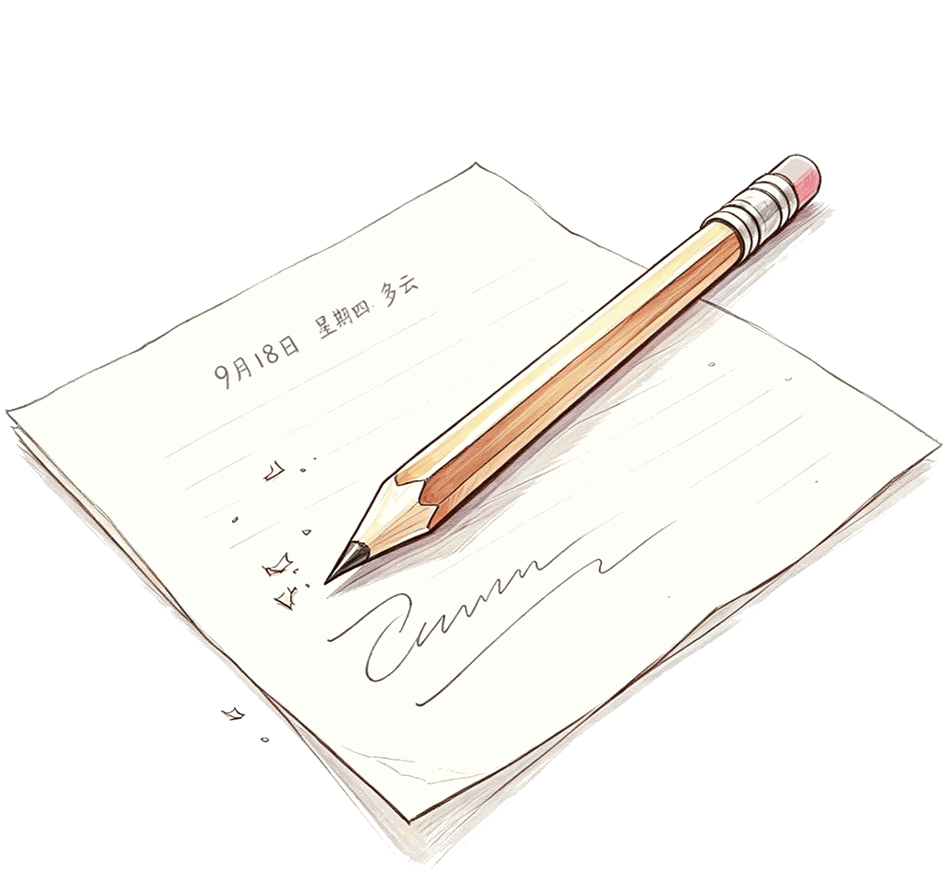
写作热身
慢镜头 —— 先写最精彩的那个瞬间
第一步很简单：把表上的 日期、星期、天气 抄到稿纸第一行——日记的开头就完成了。
动作
那一刻，你在做什么？
声音
身边有什么声音？
眼睛
你最先看见的是什么？
心理
心里冒出的 第一个念头 是什么？
三五个字也可以，错字先不改、不会写的字先用拼音——写完连起来读一读，最精彩的部分就有了。
Notes:
拿出构思表。第一步最省事：把表上的日期、星期、天气照抄到稿纸第一行，三样中间空一格——开头完成。接下来不从头写：先找'经过'里印象最深的那个瞬间，在脑子里像放慢镜头一样过一遍。老师一句一句问，想到什么就写，三五个字也行，错字不停笔、不会写的用拼音、拼不出画圈跳过。写完连起来读——这就是这件事最精彩的部分。请一位同学读给大家听：没有一句'我很开心'，全是看得见听得见的样子。正式写时可以从这里写起再回头补开头，也可以从头按顺序写，挑顺手的。

Slide 18
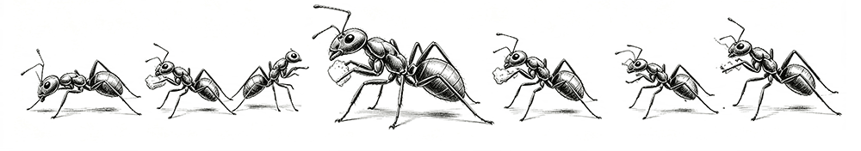
自由写作
把这件事写完整 —— 记住两点
1
只写你挑的 这一件事
——不要写成流水账，按先后顺序一步一步写
2
心情要写得 看得见、听得见
——抓住动作、语言和心里的想法来写
刚才写下的几句就是现成的开头，可以顺着往下写；也可以从头按先后顺序写，把这几句放进经过里写充分——两种
方法都可以，选顺手的一种。字数不限，重要的是读的人能跟着你的文字， 看见这件事怎样发生、你是什么心情 。
不会写的字用拼音代替，不要停下来。
⏱ 大约写 18 分钟
Notes:
正式写约18分钟，刚写的那几句就是现成的好开头，顺着往下接；也可以从头按顺序写、把它放在经过里写足。盯住两件事：①盯住挑的这一件事，别写成流水账——像老师那则只写送别小金鱼，不写当天上了什么课吃了什么饭；②写经过时把感受用看得见听得见的样子写出来。巡视分类提示：接不下去的领回构思表补开头结尾；空泛的落到具体动作和心里话；顺畅的不打断；草草收尾的追问'后来怎么样了'补足经过。

Slide 19
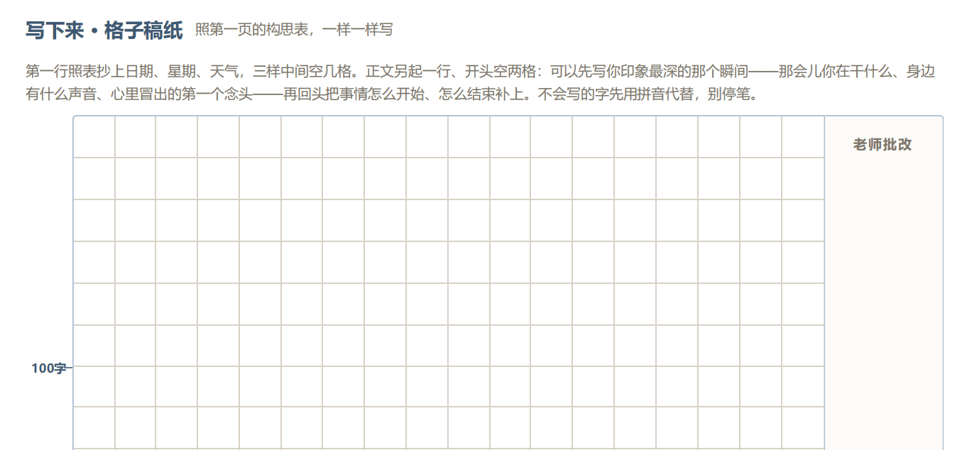
自由写作
⏱ 大约写 18 分钟
Notes:
正式写约18分钟，刚写的那几句就是现成的好开头，顺着往下接；也可以从头按顺序写、把它放在经过里写足。盯住两件事：①盯住挑的这一件事，别写成流水账——像老师那则只写送别小金鱼，不写当天上了什么课吃了什么饭；②写经过时把感受用看得见听得见的样子写出来。巡视分类提示：接不下去的领回构思表补开头结尾；空泛的落到具体动作和心里话；顺畅的不打断；草草收尾的追问'后来怎么样了'补足经过。

Slide 20
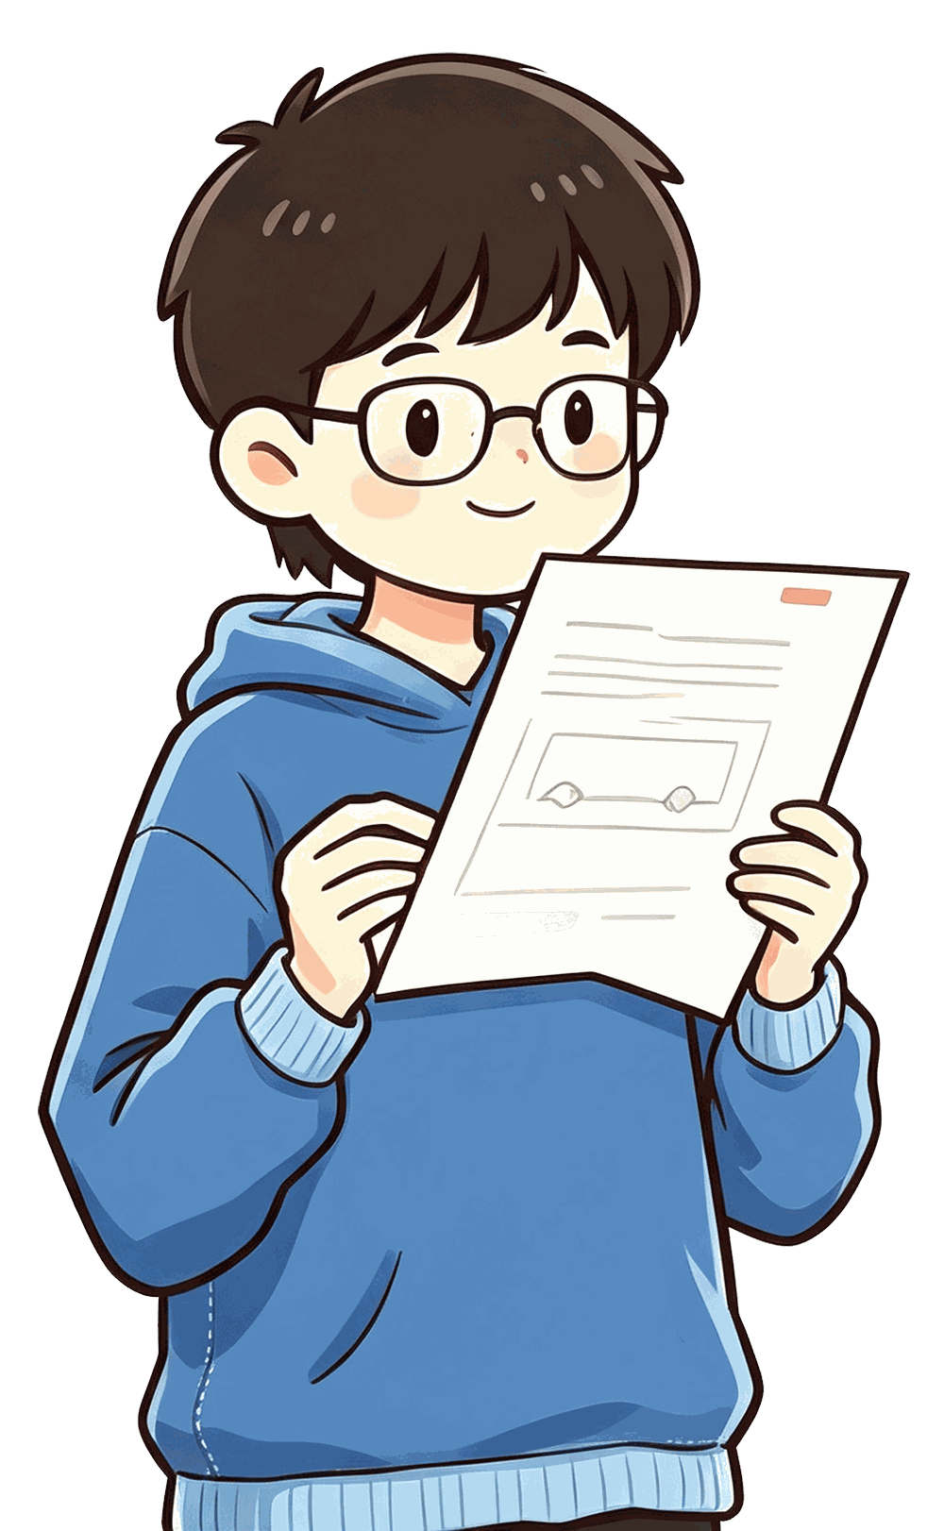
交流评议
举行 “日记分享会”
1
请几位同学上台，读一读自己写的这则日记
听的同学：听完 复述“他今天遇到了一件什么事” ——复述得顺畅，就说明写清楚了
2
3
再听一听——大家记的事各不相同，日记里能写下 多少种不一样的一天
听的人能把这件事 顺畅地复述出来——就说明这一则日记，
把事情写清楚了。
从早记到晚、没写清楚？不要紧——那正是 接下来要修改的方向。
Notes:
开约好的'日记分享会'。请2-3位同学朗读自己的日记（宁少勿多）。听众做两件事：①听完复述'作者今天遇到的是件什么事'——复述得顺当，说明他写清楚了；②听听大家记的事各不相同，看看日记里能装下多少种不一样的一天。每读完一篇教师一句具体轻点评；对从早记到晚或没说清的不批评，把问题变成下一步修改的方向。

Slide 21
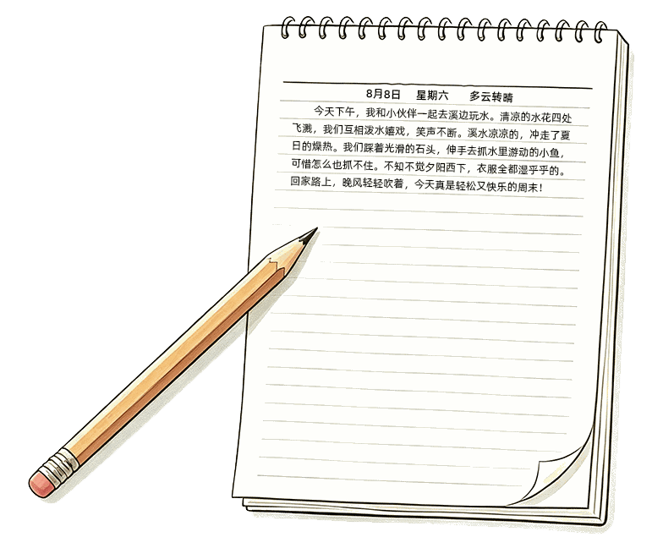
修改收束
改一改 —— 先看三条注意事项，再动笔
对照下面这三条，自己先读一遍
1
第一行的 日期、星期、天气 是否写齐
2
是否 只写了一件事，并按顺序写清楚
3
心情是否写得 看得见、听得见，有没有写出动作、对话和心里的想法
把“我很开心”这样的空话换成 具体的动作、做法或心里话；
再用修改符号修改——多余的删去、遗漏的补上、写错的改正。
Notes:
改之前先对着三条自己读一遍：①第一行日期星期天气写齐没有；②是不是只写了一件事、按顺序写清楚了；③心情有没有写成看得见的做法和心里的话。读完动手改：格式上第一行三样补齐、正文空两格；内容上把'我很开心'换成看得见的做法动作或心里话；再用修改符号理一理——多的字圈掉、漏的补上、错的改正。三档标准供教师掌握，不必念给学生。今天不求十全十美，把'挑准一件事、写清楚'弄扎实就行。

Slide 22
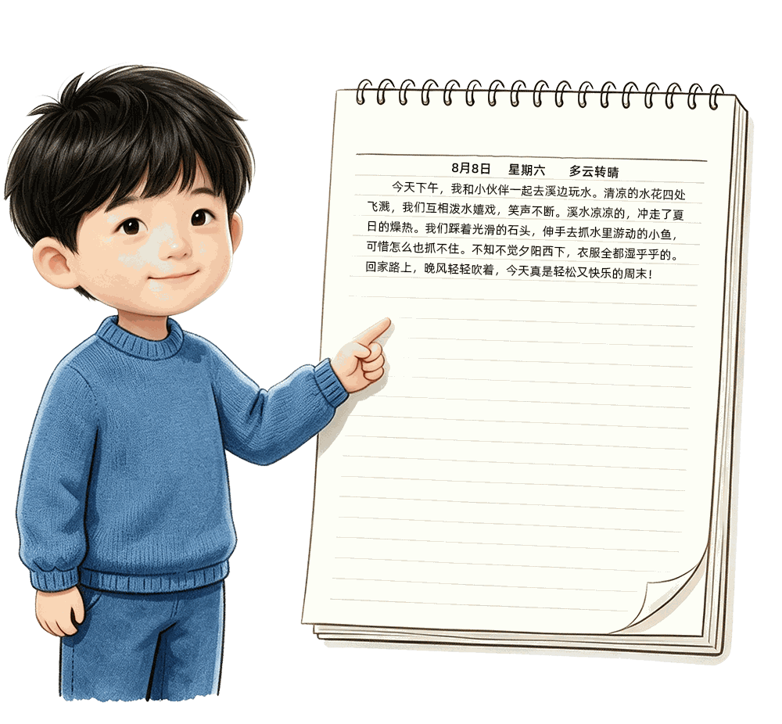
收束
你日记本上的 第一篇，完成了
1
这页稿纸先收好——日记本准备好后， 贴进去，或誊抄在第一页
2
以后每周接着写几篇，想写哪件就写哪件 ——本子会越写越厚
3
用文字，留住今天 最值得记的那一件事
写日记，就是三步
挑一件
写清楚
写下当时的心情
坚持常写常练。
Notes:
收束：今天每个人都给自己的日记本写下了第一篇——留住的是今天最值得记的那一件事。稿纸先收好，日记本准备好了贴进去或工工整整誊在第一页；往后每周接着写几篇，想写哪件写哪件，本子越写越厚。点回口诀：挑一件、写清楚、写出心情——写日记就这三步。

Slide 23
THE END
挑一件、写清楚、写出心情——今天，你写下了日记本的第一篇。
下一次再见
Notes:
收束：挑一件、写清楚、写出心情——写日记就这三步。今天写下的是日记本的第一篇，往后常写常练，本子越写越厚。

